Slide 1
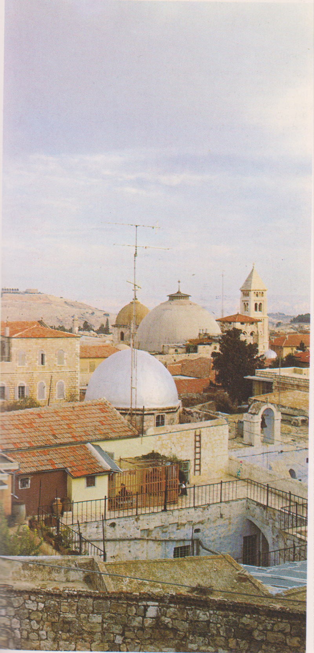
Gerusalemme, veduta.

Slide 2
Gerusalemme, Ascensione

